Slide 1
BS Skisser hårfjerning ved operative inngrep

Slide 2
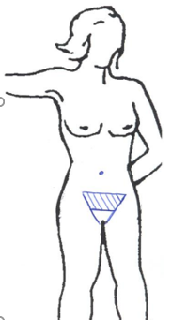
Gynekologisk kirurgi
Laparoskopier, laparotomier, keisersnitt og TVT
Fjern hår på symfysen, evt. annen sterk behåring på magen.
Følgende mindre gynekologiske inngrep krever ingen hårfjerning
Vaginalplastikker, abrasio/revisio, bartholinitter, TCRP og konisering.

Slide 3
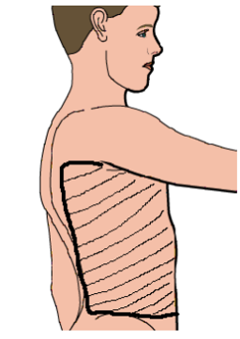
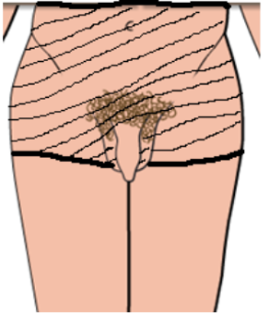
Urologisk kirurgi
Urologiske inngrep via urinrøret (URS og TUR) krever ingen hårfjerning.
For PCN og Mini-PCN
Hårfjerning på menn v/kraftig behåring. Fra sternum til midtlinje rygg, ned mot hoftekam på aktuell side. Ikke nødvendig med hårfjerning i aksillen, se bilde nr. 1.
Hydrocele, orchektomier/peksier, testisprotese
Hårfjerning abdomen fra 10 cm over navlen, pubisbehåring til penisrot, fjerne hår på skrotum + øverst på lårene, se bilde nr. 2.
Ved suprapubis kateter som til hydrocele, men ikke nødvendig å fjerne hår på skrotum.
Bilde nr. 1
Bilde nr. 2

Slide 4
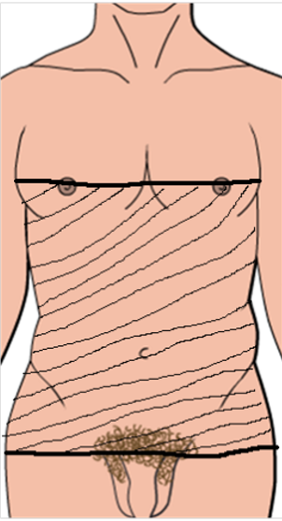
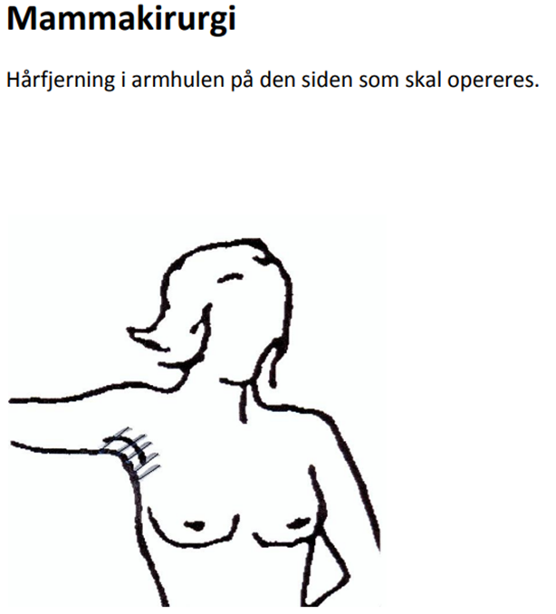
Plastisk kirurgi
Bukplastikk og Hofte/sete plastikk
Hårfjerning som bilde nr. 1. Ved hofte/sete fjernes hår tilsvarende område på pasientens bakside, ned til rima.
Mammaekirurgi
Gjelder brystreduksjoner og brystløft. Hårfjerning i armhuler bilateralt.
Gynekomasti
Hårfjerning i armhuler bilateralt og thorax ut til midtre aksillærlinje.
SN i aksille
Som til mammaekirurgi. Bilateralt dersom inn i begge aksiller. På menn med sterk behåring fjernes hår på et noe større område på fremsiden mot sternum. Ikke nødvendig å fjerne på armer.
Lårplastikk
Fjern hår 5 cm over umbilicus, litt over christa begge sider og på symfysen. Fjern hår på lår og legger til midt på leggen, forside og bakside. Ikke nødvendig å fjerne hår på setet eller i skrittet.
Bilde nr. 1
Bilde nr. 2

Slide 5
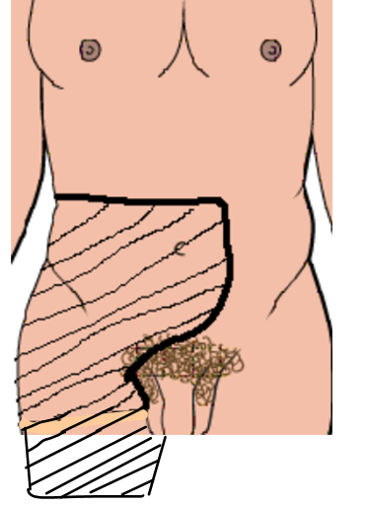
Åpent lyskebrokk og SN i lyske
Fjern hår som vist på tegningen, kun fremside.
Dersom bilateralt inngrep; da begge sider.

Slide 6
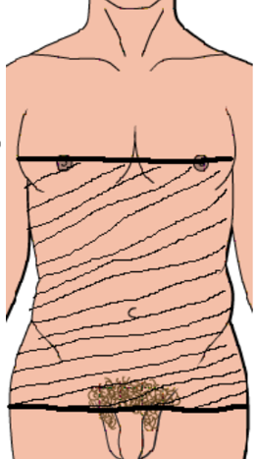
Gastroenterologisk kirurgi
Laparoskopier og laparotomier og peritoneal dialysekateter og åpne appendektomier
Hårfjerning 10 cm over brystbeinsspissen, helt ut på hver side og pubisbehåring, se bilde.
Ved Gastric bypass og sleeve er det ikke behov for å fjerne håp på pubis.

Slide 7
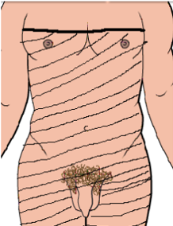
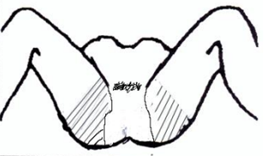
Rectumamputasjon
Hårfjerning fra 10 cm over brystbeinsspissen, ut på sidene, pubisbehåring. Ved sterk behåring fjernes dette også på innside lår. Ikke fjern hår i området rundt anus.

Slide 8
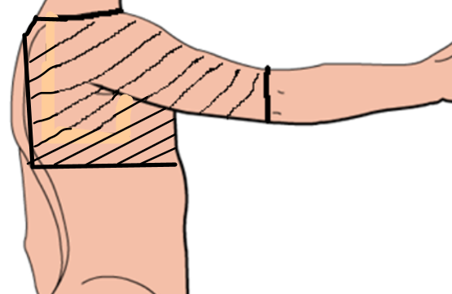
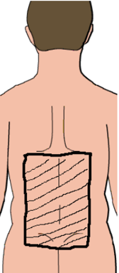
Ortopedisk kirurgi
Skulderområdet
For eksempel skulderprotese
Fjern hår fra midtlinje foran til midtlinje bak 10 cm. nedenfor mamille, samt overarm.
Ryggkirurgi
Hårfjerning fra setefuren til under skulderbladene.

Slide 9
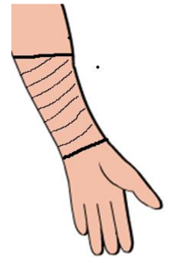
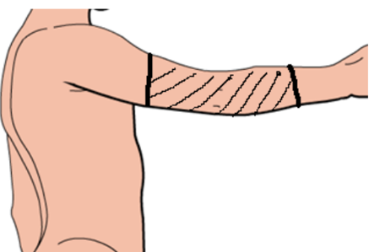
Håndledds-område
Hårfjerning fra midt på underarmen, rundt hele ned til håndledd + håndrygg.
Ved annen underarmskirurgi fjernes hår til over albuen.
Albue-området
Hårfjerning rundt hele, fra midt på overarm til midt på underarm.

Slide 10
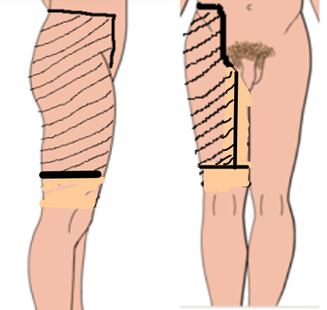
Hofteproteser, naglinger i hofte region m.m.
Ved total og hemipretese. Hårfjerning fra over christa, trokanterområdet, samt lårets ytre side til 10 cm over kneet.
Ved femurfrakturer som over, men til 15 cm nedenfor kneet.

Slide 11
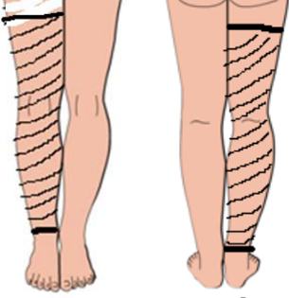
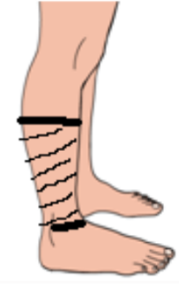
Kne og tibiafrakturer
Hårfjerning rundt hele benet fra ¾ over kneet ned til ankelen.
Fot/ankel
Hårfjerning rundt hele leggen ¾ opp og ned til midt på fotryggen.

Slide 12
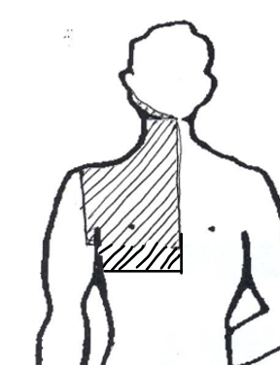
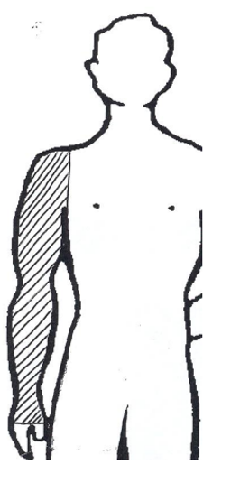
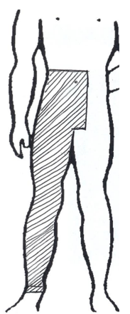
Kar/Thorax kirurgi
Ved lymfom på hals, se bilde nr. 1.
Fjerne hår på hals, evt. skjegg, brystet 5 cm over midtlinjen, godt utpå skulder.
VAP, Hickman perkutan/åpent, se bilde nr. 1.
Embolektomi på arm, se bilde nr. 2.
Embolektomi på ben, se bilde nr. 3.
Fjern hår ca. 5 cm over umbilicus, over midtlinjen og utenfor christa, i lysken og helt nedenfor maleolen.
Varicer
Fjern hår på aktuelt ben, fra ankel til over kne.
Bilde nr. 1
Bilde nr. 3
Bilde nr. 2

